Slide 1

// CAPSTONE_001D
Proyecto de Aplicación Tecnológica
FASE 2: DESARROLLO Y AVANCES FUNCIONALES
Peso a Peso
Aplicación móvil para la gestión, control presupuestario y registro de finanzas personales.
Integrantes
Carlos Loncuante
Martín Arroyo
Renato Reinoso

Slide 2

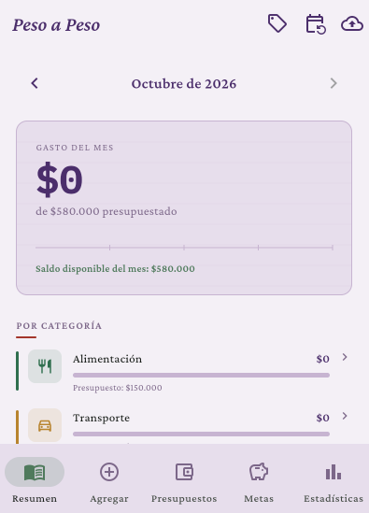
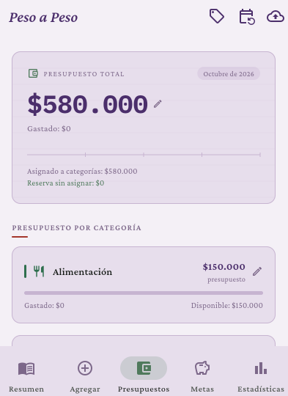

// 01. INTRODUCCIÓN Y CONTEXTO
Estado Actual del Proyecto
[01]
Resumen del Progreso
Desarrollo activo de la aplicación móvil Peso a Peso. Contamos con módulos operativos para control financiero diario, presupuestos y resguardo local de información.
[02]
Alineación de Objetivos
No se han realizado modificaciones a la propuesta original. Se mantienen los hitos de la planificación y la metodología definida para el proyecto APT.

Slide 3
// 02. EVIDENCIAS DE AVANCE
EVIDENCIA_FASE_2.log
Módulos e Funcionalidades Listas
MOD-01
MOD-02
MOD-03
MOD-04
Ingresos y Gastos
Presupuestos y Metas
Estadísticas
Respaldo Cifrado
Registro detallado de transacciones diarias y administración de gastos recurrentes/suscripciones.
Definición de topes de consumo por categoría y seguimiento activo de metas de ahorro personales.
Visualización gráfica de distribución de gastos mediante la librería fl_chart.
Exportación, restauración local e integración de seguridad para la base de datos.
100% Funcional
100% Funcional
100% Funcional
100% Funcional

Slide 4

// 03. ARQUITECTURA Y STACK
Stack: Mobile Native
Estructura Técnica del Software
CAPA DE PRESENTACIÓN
LÓGICA DE NEGOCIO
PERSISTENCIA & SEGURIDAD
Flutter & Dart
Riverpod
Drift + SQLite Cifrado
Interfaz gráfica multiplataforma basada en widgets reactivos y diseño adaptativo.
Gestión del estado global desacoplada, asegurando reactividad limpia y mantenible.
Base de datos relacional local protegida mediante llaves de cifrado en el dispositivo.
→
→
→ UI/UX & Controls
→ State Management
→ Local Secure DB

Slide 5

// 04. SEGUIMIENTO DE ACTIVIDADES
Control de Hitos
Monitoreo del Plan de Trabajo
Módulos de Ingresos, Gastos y Presupuestos
[COMPLETADO]
Implementación de lógica relacional y transacciones
Flutter / Drift / SQLite
Gastos Recurrentes y Metas de Ahorro
[COMPLETADO]
Lógica de automatización y cálculo diferido
Riverpod State Manager
Visualización Gráfica y Respaldo Local
[COMPLETADO]
Gráficos interactivos y copia cifrada local
fl_chart / Secure Storage
Pruebas Unitarias y Corrección de Errores
[EN CURSO]
[EN CURSO]
Flutter Test Suite
Fase activa de calidad y refinamiento de código
Flutter Test Suite

Slide 6
// 05. ANÁLISIS DE EJECUCIÓN
Retrospectiva Técnica
Facilitadores, Desafíos y Ajustes
→ PUNTOS A FAVOR
→ ACCIONES
Factores Facilitadores
Obstáculos Técnicos
Ajustes Aplicados
• Control de versiones riguroso con GitHub.
• Complejidad en persistencia relacional local.
• Refactorización interna para mejorar estabilidad.
• Arquitectura modular por componentes en Flutter.
• Configuración de llaves de almacenamiento cifrado.
• Sin alteraciones en las metas ni alcance principal.
• Documentación clara del ecosistema Dart.
• Cobertura de pruebas unitarias integradas.
• Reorganización de la suite de pruebas unitarias.
// AVANCE FLUIDO
// RESOLUCIÓN TÉCNICA
// ALCANCE CONSERVADO
Obstaculo de visión
Durante el desarrollo identificamos la necesidad de incorporar autenticación de usuarios. Sin embargo, esto requiere una infraestructura en la nube para gestionar credenciales y cuentas, lo cual entra en conflicto directo con la visión original del proyecto, enfocada en una arquitectura 100% local, privada y descentralizada

Slide 7
demo_execution.sh — Peso a Peso
// DEMOSTRACIÓN PRÁCTICA
Demostración en Vivo
Muestra interactiva de los flujos de registro, generación de gráficos y respaldos de la aplicación en ejecución.
Reg. Finanzas
Gráficos fl_chart
Respaldo DB

Slide 8

// 06. PRÓXIMOS PASOS & Q&A
Cierre Fase 2
Siguientes Etapas
01.
Finalización de Pruebas Unitarias
Validación integral de casos borde con Flutter Test.
02.
Pulido de UX/UI y Corrección de Errores
Ajustes visuales finales basados en la retroalimentación.
03.
Cierre y Entrega Final
Generación de build estable de la aplicación.
Peso a Peso — Proyecto APT Capstone
Evaluación Parcial 2

Slide 9
MUCHAS GRACIAS

